Slide 1
Tilapioneerit
Työpajat 1 & 2, viikko 2
Kuvittele:
Saat avaimet toimistokolossiin
http://tilapioneerit.fi

Slide 2
Tilapioneerit
Työpajat 1 & 2, viikko 2
Kaikille avoin kaupunkitapahtuma la 5.5. Myyrmäessä tyhjässä konttorisalissa ja kurssi kaupunkikulttuurista, kaupunkirakenteen muutoksesta sekä tilapäiskäytöistä aluekehittämisessä
http://tilapioneerit.fi

Slide 3
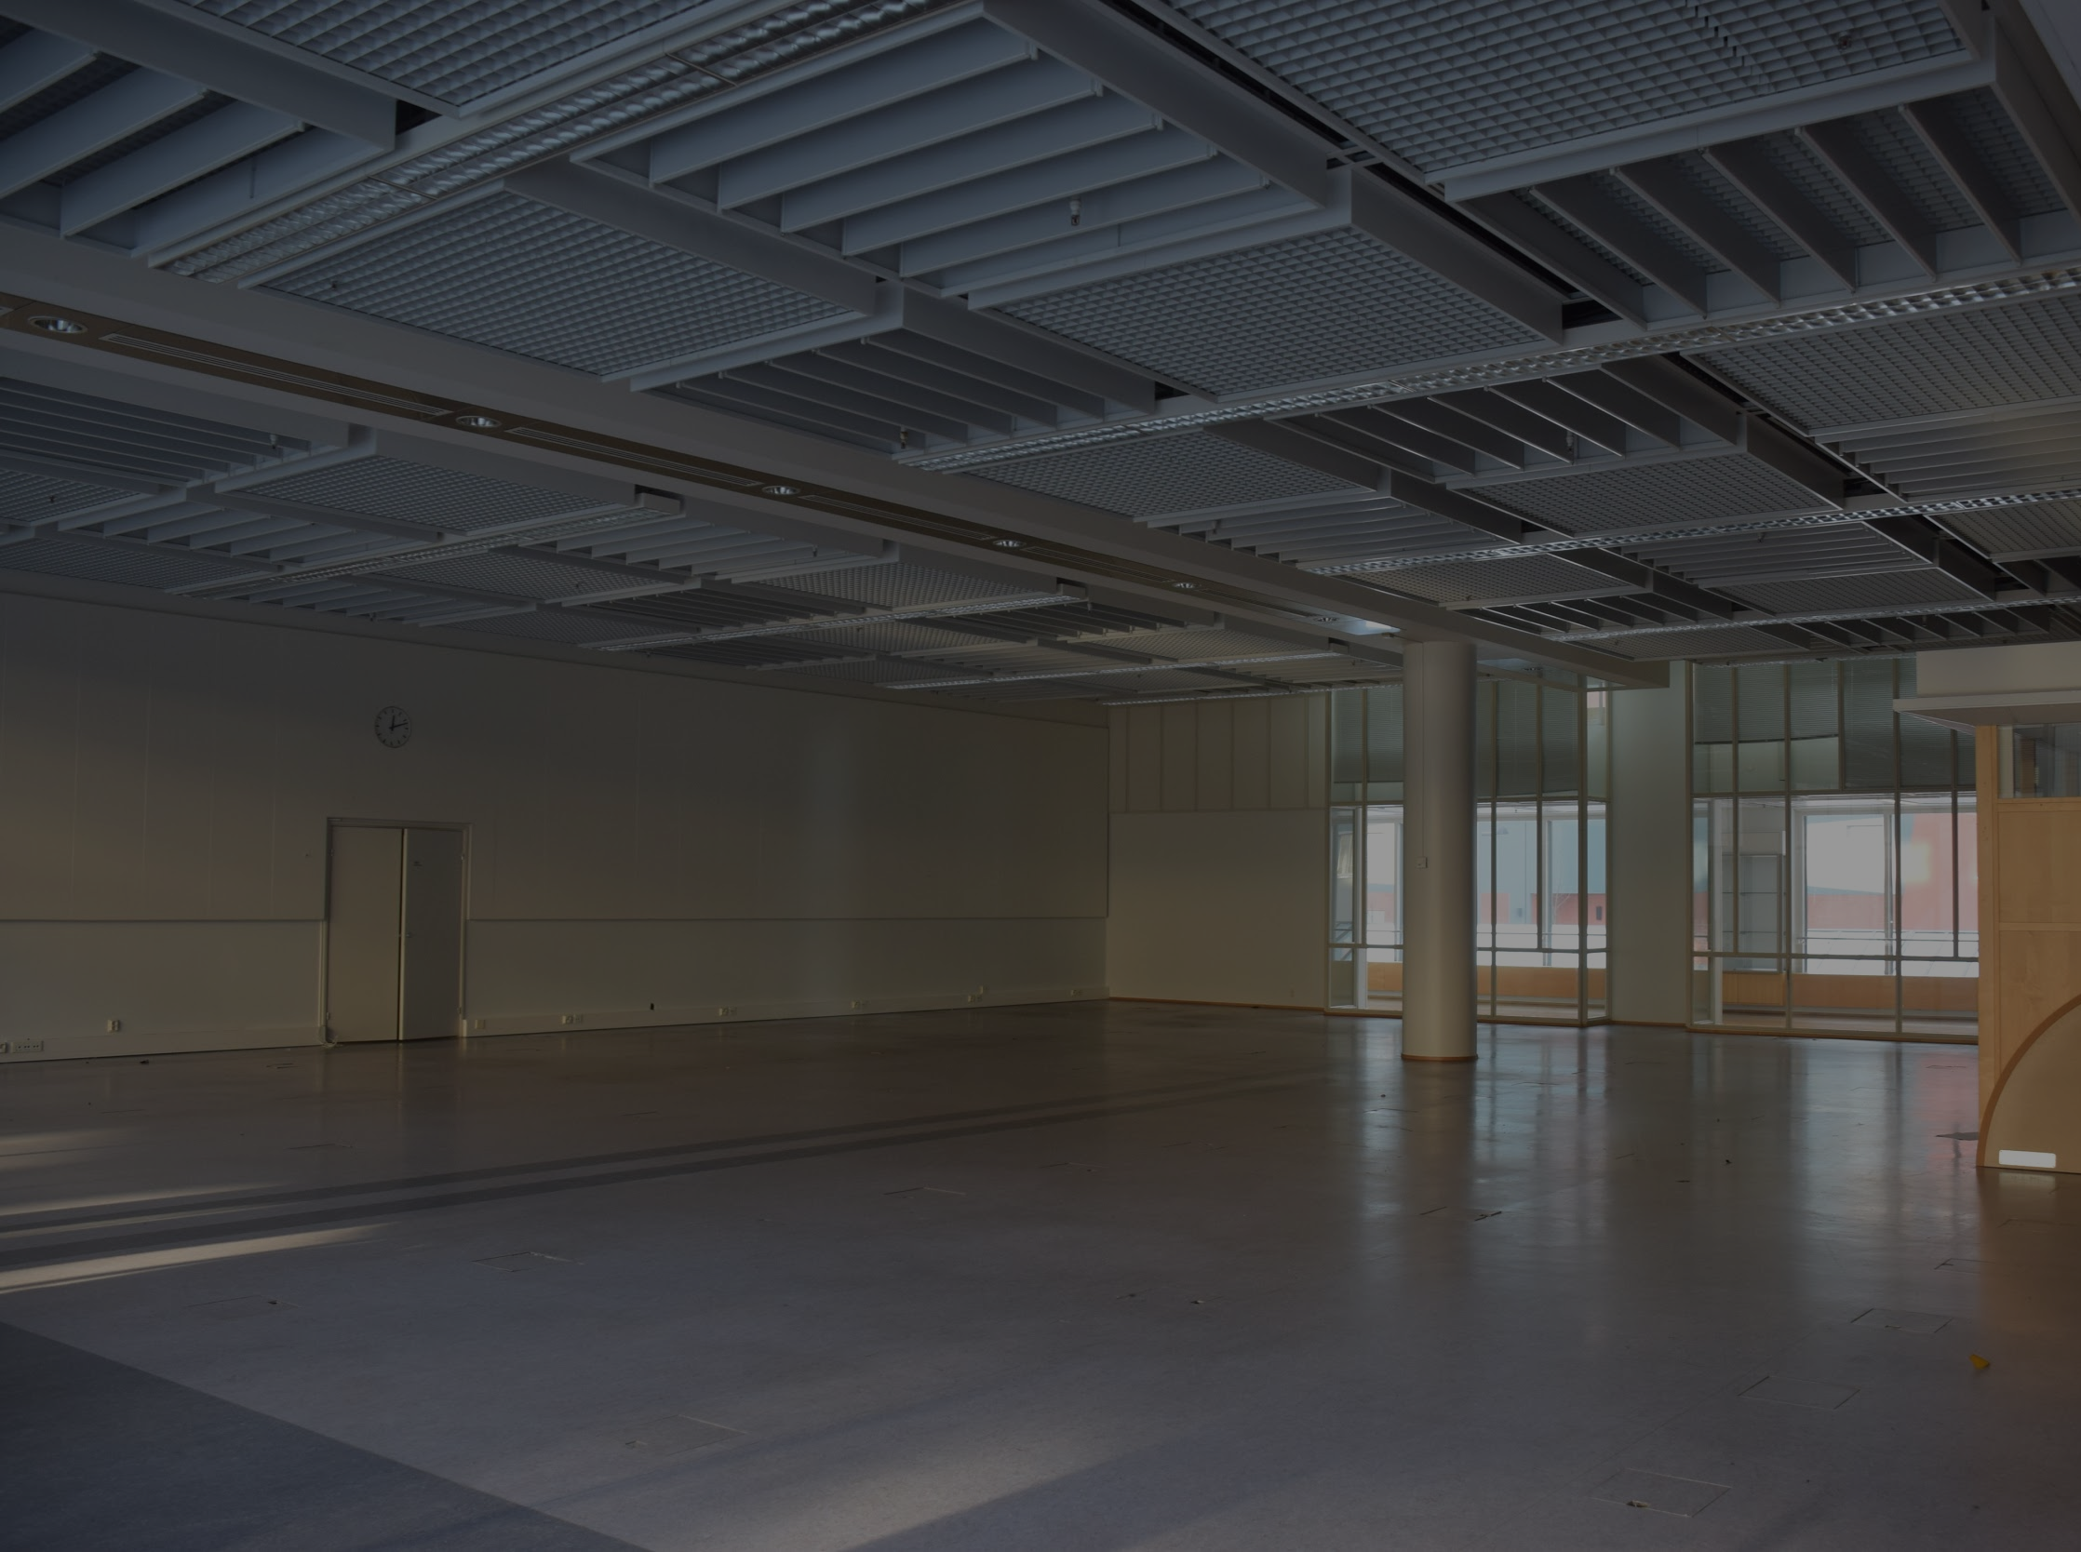
Ke 4.4.2018 klo 9-13
Työpaja 1: Tapahtuman nimi loppuun
Paikka: Tilapioneerien Colosseum co-working -tilat
9:15 – 9:30 Nähdään Colosseumin aulassa: avainkortit vaksilta
9:30 – 10:00 Kurssitiloihin tutustuminen ja munajahti joukkueissa
10:00–10:45 Luento: Yhteistyökumppani esittäytyy: Property Development Manager Eero Ojala​ (Newsec)
10:45–11:15 Työpaja 1 (tapahtuman nimi) loppuun (Rami)
11:15–11:45 Luento: Rajatorpantie 8:n konttorisalin haasteet ja mahdollisuudet kaupunkitapahtuman näkökulmasta sekä yhteistyö tuotantokumppaneiden kanssa, (Daniel, Olli & Elska)
11:45–13:00 Ohjeistus: Työpaja 2. Tilapäiskäyttökonseptien luominen alueelle, ideakorttien suunnittelu (Jaska)
Kotitehtävä: Tilapäiskäyttökonseptien jatkokehitys

Slide 4
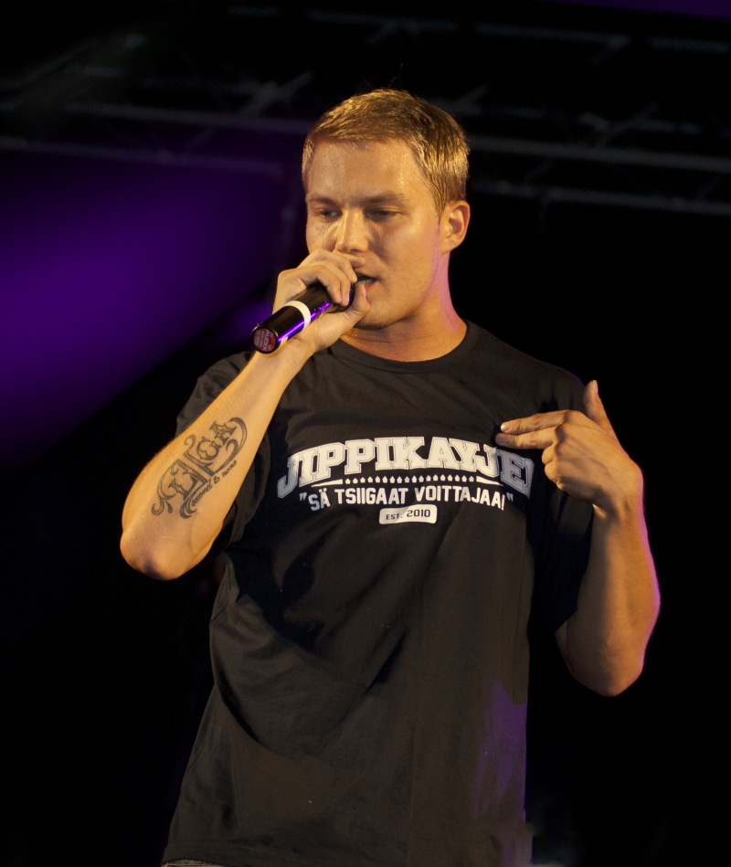
Onnistunut tapahtuma kuukaudessa?
Stuba Nikula: tällä hetkellä tapahtumista menestyvät:
a) ”Osallistu pisteenä ilmakuvassa” -tapahtumat, eli isot massaproduktiot. Viestintä perustuu isoon markkinointibudjettiin, laajaan (kaupalliseen) näkyvyyteen.
Ääriesimerkki:
Cheekin stadionkeikat (Suomi)
Konsepti: pop-musaa stadionilla
Mainonta ja mediatila maksimoitu, tapahtuma joka lehdessä ja tv-ohjelmassa
”Tuottajien määrä: 1 kpl”
n. 70 000 tyytyväistä kävijää, loppuunmyyty
Kuva: Janne Iltanen CC BY-SA 3.0

Slide 5
Onnistunut tapahtuma kuukaudessa?
Stuba Nikula: tällä hetkellä tapahtumista menestyvät:
b) ”Osallistu aktiivisena toimijana” -tapahtumat, eli tapahtumat jossa vieraat ovat myös tuottajia. Viestintä perustuu laajan medianäkyvyyden sijaan sosiaalisiin verkostoihin, siihen että tapahtuman tuottajat ottavat vieraat tuotantoprojektiin mukaan, ja vieraat tuovat kaverinsa.
Ääriesimerkki: Fusion Festival (Saksa)
Konsepti: vaihtoehtokulttuuria vanhassa rakettitukikohdassa: nykytaidetta, teatteria, paljon musiikkityylejä
Mainonta ja mediatila minimoitu: nollatoleranssi mediaan, ei mainontaa, esiintyjiä ei julkisteta.
”Tuottajien määrä: satoja toisiinsa verkottuneita toimijoita”
n. 70 000 tyytyväistä kävijää, loppuunmyyty
Kuva: Fusion Festival 2013, Montecruz Foto, (CC BY-SA 2.0)

Slide 6
Onnistunut tapahtuma kuukaudessa?
Stuba Nikula: tällä hetkellä tapahtumista menestyvät:
b) ”Osallistu aktiivisena toimijana” -tapahtumat, eli tapahtumat jossa vieraat ovat myös tuottajia. Viestintä perustuu laajan medianäkyvyyden sijaan sosiaalisiin verkostoihin, siihen että tapahtuman tuottajat ottavat vieraat tuotantoprojektiin mukaan, ja vieraat tuovat kaverinsa.
Aktiivisia toimijoita verkottava vaihtoehto varmempi, jos rahaa mainoskampanjaan ei ole
Verkoston rakentaminen:
Vahvat sosiaaliset siteet: kysytään mukaan tuttuja ihmisiä sekä
Heikot sosiaaliset siteet: kysytään kiinnostavia paikallisia vieraita ja rakennetaan luottamus (vrt. Putnam 2000)
Medianäkyvyys on silti plussaa ☺
Tuottajia
Lisää
tuottajia
Tapahtuma

Slide 7
Onnistunut tapahtuma kuukaudessa?
Äänestys ja ryhmäkeskustelu: Nimen ja ydinviestin valinta kaupunkitapahtumalle la 5.5.2018 Colosseumissa
Iskevä, jännittävä, hauska ja teille omalta tuntuva nimi kokeilualustallemme/kaupunkitapahtumallemme, jonka alle mahtuu monenlaisia tilapäiskäyttöideoita.
Ydinviesti: 1–2 isoa ajatusta, jotka on helppo ymmärtää ja selittää muille. Mitä haluatte tapahtumallanne saavuttaa? Pohtikaa paikallisuutta (Myyrmäki) ja tapahtuman innovatiivisuutta, mikä saa ihmiset liikkeelle Myyrmäkeen?
Rajatkaa hieman, muttei liikaa. Lopullinen ohjelma valmistuu la 5.5.
Huomioikaa myös tila ja alue: yksi konttorisali, alueen toimijat, esim. lähialueen asukkaat, koulu, työpaikat, Myyrmäki-liike, ulkotilan käyttö, kiertotalous ja tulevaisuuden Myyrmäki
Ennakkotöistä voidaan nimen ja ydinviesti selvittyä kehittää ohjelmasisältöä, hyviä ideoita oli paljon!

Slide 8
Kokeilualustan/tapahtuman nimiehdotukset
1. M.Y.C. Myyr York Compass: Suunnannäyttäjä, ytimekäs sana (kompassi),
2. Elohuone: Monimerkityksinen, haetaan olohuonetta, mukana myös elo, elohuone on aktiivinen tila (vs. olohuone)
3. Kivijalka: Palataan rakennukseen: iso, jykevä, keskustassa, keskipiste, kivijalkaliikkeet, trendisana, tehty kivestä
4. Eloisa: Flingassa alun perin: eloisa tapahtuma (elo is a tapahtuma)
5. Myyr York 5/5 : The Big Banana: Tapahtuman päivämäärä = 5.5., yhdistää sekä nuoria että vanhoja, meemi tiedossa, päivämäärä helppo muistaa, big banana = new york = big apple, samaa ideaa, tapahtuma saa kaupungin go bananas, positiivinen kreiseys, Myyr York never sleeps
6. Myyrmäen Voima: Imatran Voima ollut aikaisemmin rakennuksessa, tapahtuma tuo virtaa / energiaa kaupunkiin, energinen tapahtuma tulossa
7. Myyrmäki-ilmiö: Myrtsi Power!
8. 5/5 Fest: Myrtsittää /
9. Myyrkuume: Tapahtuman päivämäärä 5.5., Myrtsi sanana, kun myrtsittää, pitää päästä Myrtsiin! Fiilistellään Myrtsiä #myrtsittää
10. May York Fest: Tapahtuma toukokuussa May York = Myyr York, logossa voi hyödyntää MY:tä
Jokin uusi ehdotus?

Slide 9
Ideointia tapahtuman ydinviestiksi: Mitä halutaan saavuttaa?
Laaja yleisö, kaikille suunnattu Erilaisia ihmisiä yhteen Monikielisyys, monikulttuurisuus Saavutettavuus Kannustaa kiertotalouteen, asioiden uudelleen käyttöön Tuoda esimerkkejä minkälaisia tilapäisiä käyttöjä voidaan tehdä Mitä asukkaat voivat itse tehdä Mainostaa Myyrmäkeä ja kaupunkikulttuuria Elävöittää kaupunkikuvaa Mieluummin överit kuin vajarit, tehdään isosti, ei hissuksiin Aktivoidaan ihmisiä ja eri väestöryhmiä Tuoda uusia ideoita ihmisten elämään Myyrmäen oman identiteetin vahvistamista Ei hävetä mitään, baitsi banaaneja | Vantaalaiset ei häpeä mitään, paikallisylpeys Kaikki uskaltaa tulla We are going bananas! Koska myrtsittää Tulkaa tulevalle hipsterivyöhykkeelle, sneak peak mitä se tarkoittaa Tää on niinku se next level. Tää on nyt se seuraava. Koska aina etsitään seuraavaa. Se yks gimmelin biisi: etsin myrtsii/muijaa seuraavaa. Kun etsit myrtsii seuravaa Rakennuksesta tai paikasta jotain viestintään: talo on iso ja ytimessä. Sekä sisä, että ulkotiloja. Sää ei ole este. 20 min keskustasta. Sä et ole este. Älä ole este. Rakennamme siltaa. Myrtsi = next level.

Slide 10
Nimiäänestys
Nimiehdotukset kirjataan taululle
1. Jokaisella on kaksi ääntä (post-it-lappua). Kiinnitä 1-2 post-it-lappua mielestäsi parhaiden ehdotusten kohdalle.
Vaihe 1. Äänestetään 4 parasta ehdotusta
Vaihe 2. Äänestetään 2 parasta ehdotusta (suljettu lappuäänestys)
Vaihe 3. Äänestetään voittaja (suljettu lappuäänestys)

Slide 11
Nimi: M.Y. Fest
Ydinviesti: kaupunkikulttuurifestivaali, olohuone, talo avautuu, uniikkia, nextiä leveliä
Viestintäryhmä muokkaa ydinviestiä ja tapahtuman tavoitteita lyhyeksi tiedotetekstiksi kurssilaisten kommenttien ja palautteen pohjalta niin, että kaikkien ajatukset ja käyty keskustelu tulevat huomioiduksi ☺. Lopullinen tulos selviää la 5.5.2018

